Slide 1


Dzikie. Serce cz. 4
Ks. Tomasz Krupnik
Wójtowice 2025

Slide 2

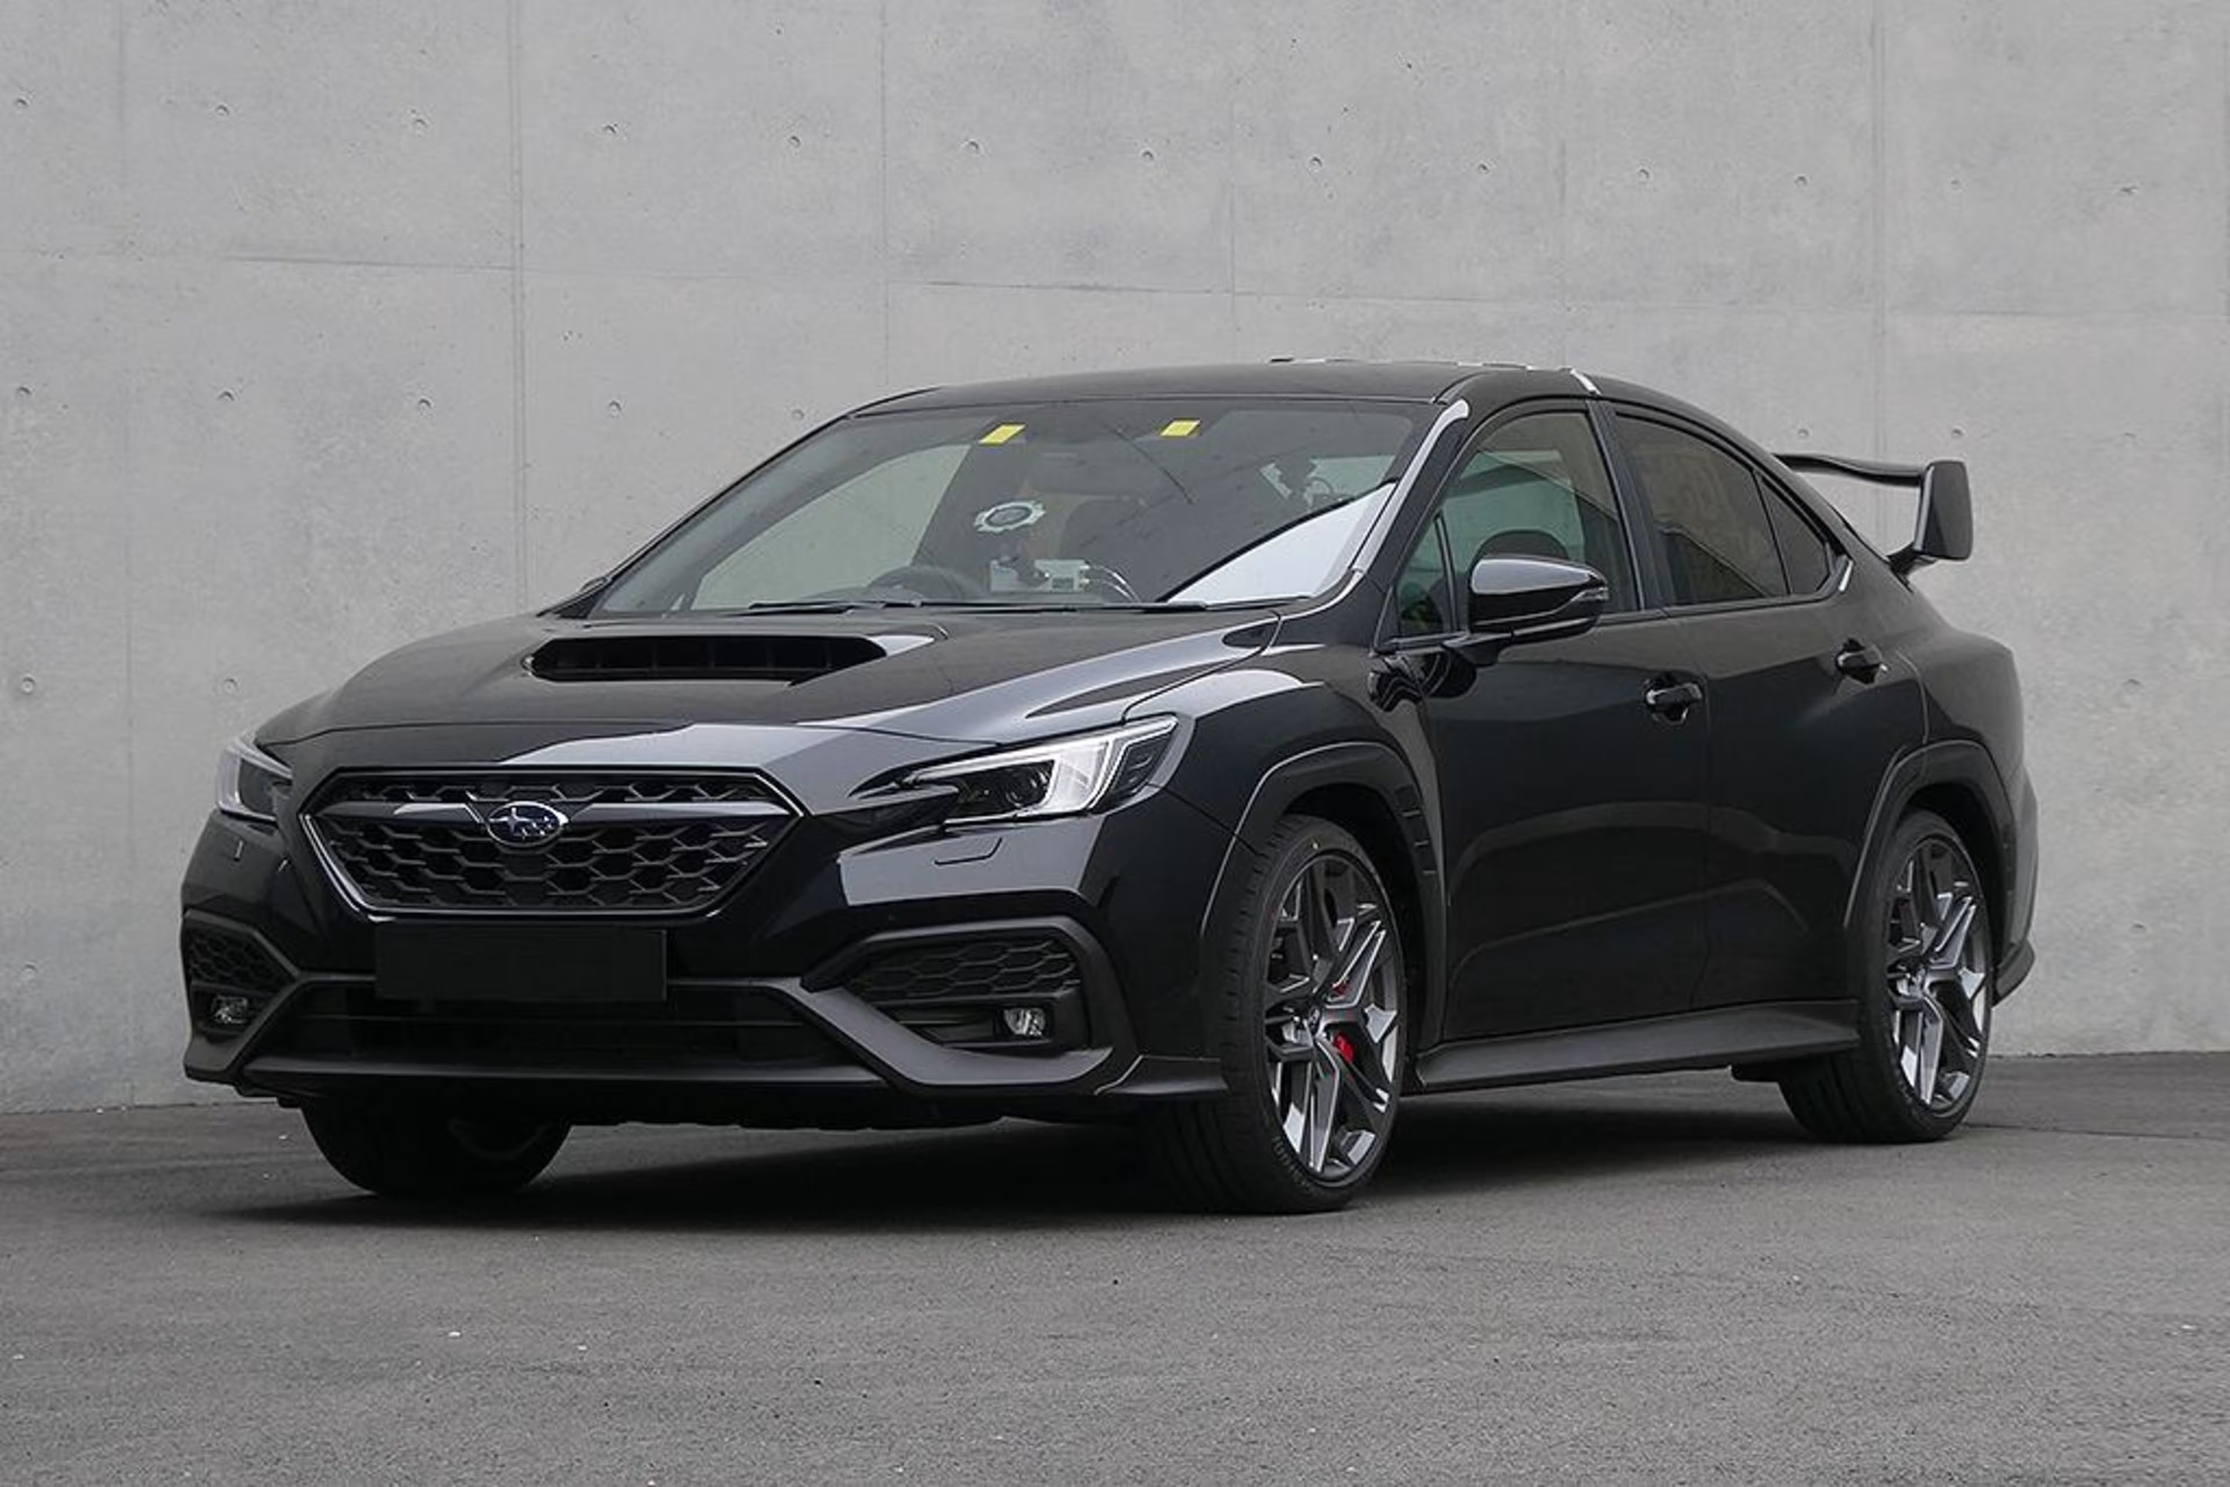
Samochód jeździ na paliwo, a ja?
Ks. Tomasz Krupnik
Wójtowice 2025

Slide 3
Wy jesteście latoroślami, a Ja winnym Krzewem
Ks. Tomasz Krupnik
Wójtowice 2025

Slide 4
Moc Jezusa – Ja i Ojciec jedno jesteśmy
Ks. Tomasz Krupnik
Wójtowice 2025

Slide 5
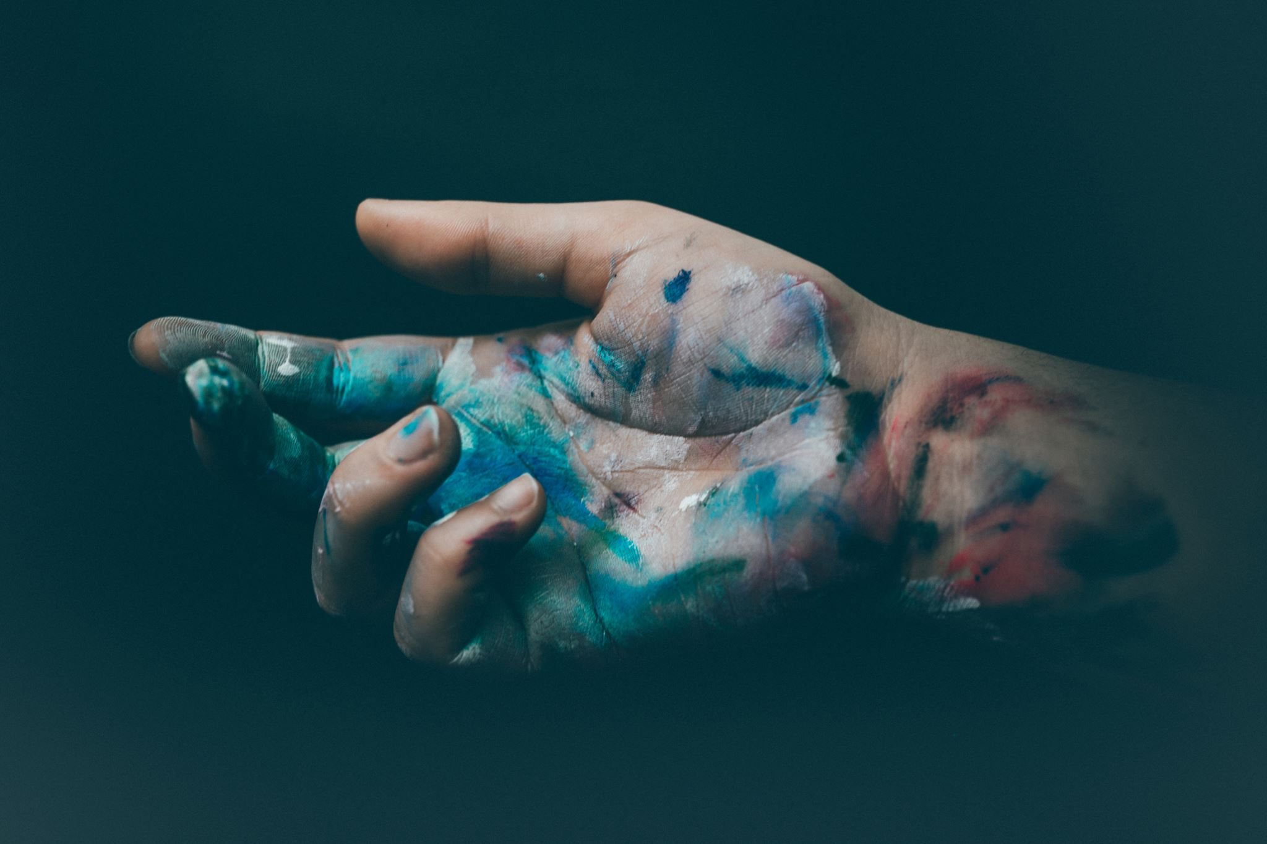
UZDROWIENIE RANY – rozdział 7
Ks. Tomasz Krupnik
Wójtowice 2025

Slide 6
Bóg ma różne sposoby, każdego dotyka inaczej
Ks. Tomasz Krupnik
Wójtowice 2025

Slide 7
UZDROWIENIE RANY wynika z naszego zjednoczenia z NIM
Ks. Tomasz Krupnik
Wójtowice 2025

Slide 8
Duch Pana Boga nade mną¹, bo Pan mnie namaścił. Posłał mnie, by głosić dobrą nowinę ubogim, by opatrywać rany serc złamanych,
Ks. Tomasz Krupnik
Wójtowice 2025

Slide 9
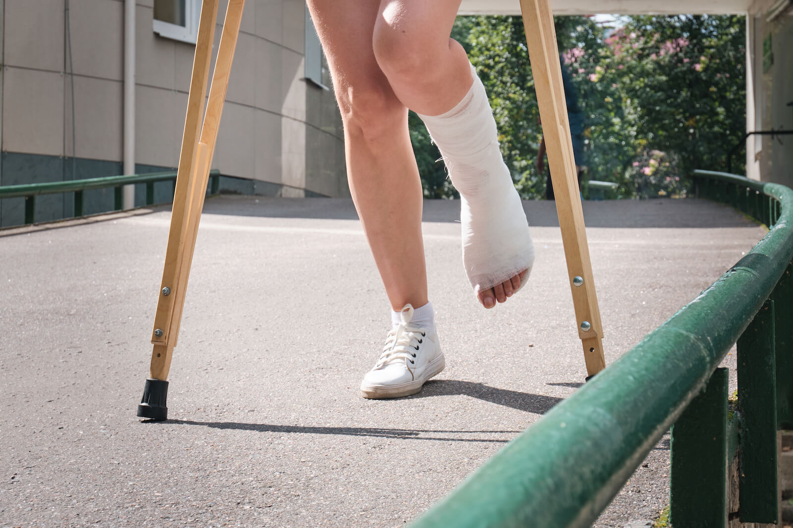
Dawaj!! Samo przebaczenie to za mało.
Ks. Tomasz Krupnik
Wójtowice 2025

Slide 10
Chwycić się JEZUSA! Pozwolić się uzdrowić
Ks. Tomasz Krupnik
Wójtowice 2025

Slide 11
MĘSTWO CZY DUCHOWOŚĆ?
Ks. Tomasz Krupnik
Wójtowice 2025

Slide 12
MĘSTWO CZY DUCHOWOŚĆ? Prawdziwa duchowość jest dobra!!
Ks. Tomasz Krupnik
Wójtowice 2025

Slide 13
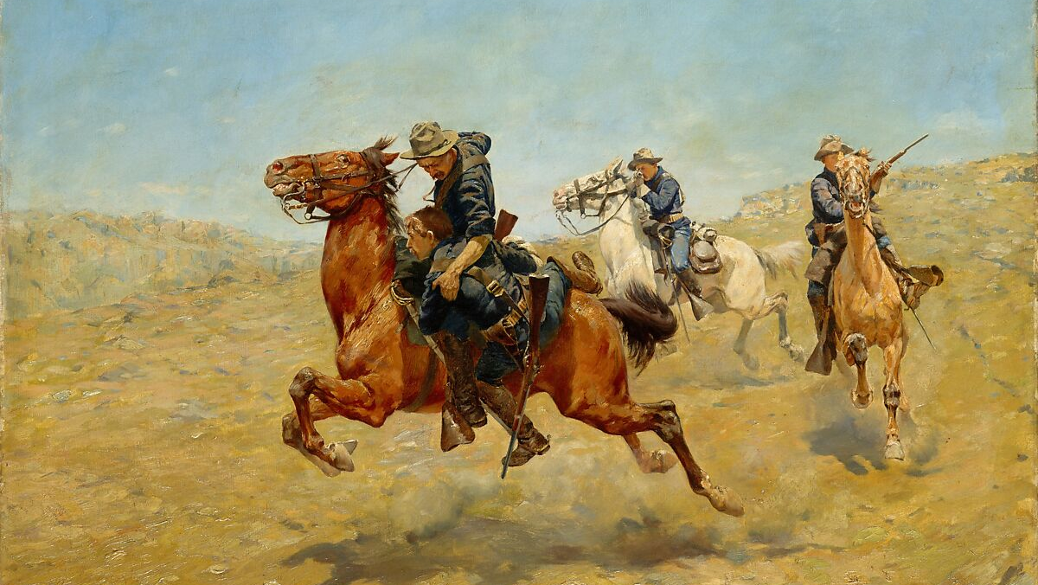
Zanim będziesz ratował, sam musisz dać się uratować
Ks. Tomasz Krupnik
Wójtowice 2025

Slide 14
Rana została zadana aby cię osłabić, dopóki w nią nie wejdziesz, to będziesz udawał i dawał to co powierzchowne
Ks. Tomasz Krupnik
Wójtowice 2025

Slide 15

BITWA: Wróg – rozdział 8
Ks. Tomasz Krupnik
Wójtowice 2025

Slide 16
Każdy mężczyzna jest wojownikiem, ale nie każdy decyduje się walczyć
Ks. Tomasz Krupnik
Wójtowice 2025

Slide 17
Mężczyzna musi mieć misje, która wykracza poza dom…
Ks. Tomasz Krupnik
Wójtowice 2025

Slide 18
Na Twojej arenie, Ty jesteś Brucem Wallecem
Ks. Tomasz Krupnik
Wójtowice 2025

Slide 19
Największe nasze nieszczęście – staramy się zachować nasze życie.
Wojownik walczy w sprawie transcendentnej
Ks. Tomasz Krupnik
Wójtowice 2025

Slide 20
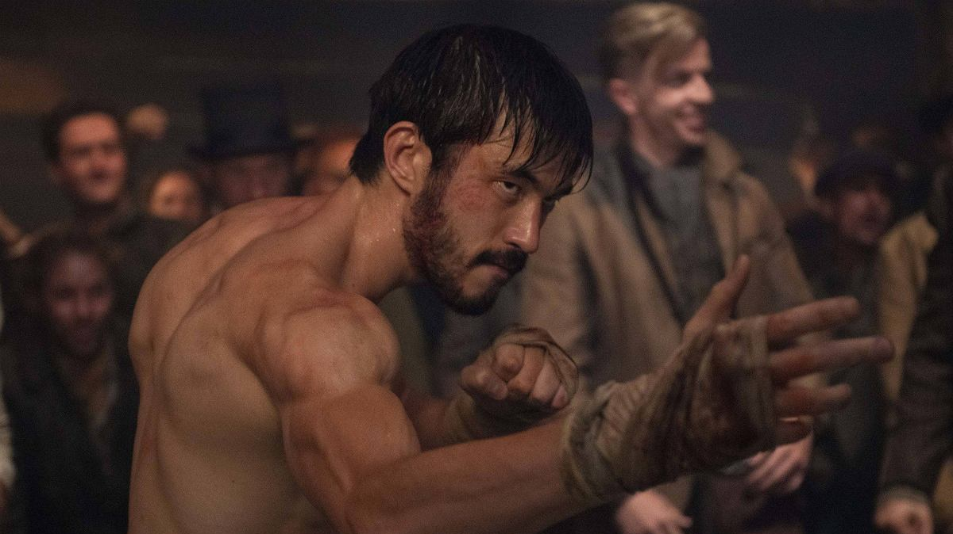
Ks. Tomasz Krupnik
Wójtowice 2025
Wojownik wie: kiedy walczyć, uciekać, wyczuwa pułapke, nie atakuje na ślepo, wie jaką bronią walczyć

Slide 21
Ks. Tomasz Krupnik
Wójtowice 2025
TRÓJCA NIEŚWIĘTA:
ŚWIAT, CIAŁO,SZATAN

Slide 22

CIAŁO
– MAM CIAŁO, TO TYLKO CZĘŚĆ MOJEGO JA
Ks. Tomasz Krupnik
Wójtowice 2025

Slide 23
CIAŁO
– jest perfidne, pozer, samolubny wieprz.
Ks. Tomasz Krupnik
Wójtowice 2025

Slide 24
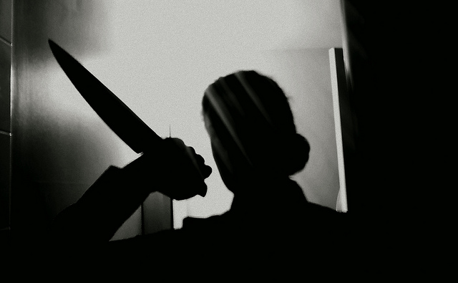
SABOTAŻ:
Ks. Tomasz Krupnik
Wójtowice 2025

Slide 25
SABOTAŻ:
BYĆ CICHO
MASTURBACJA
CHORE RELACJE
Ks. Tomasz Krupnik
Wójtowice 2025

Slide 26
SABOTAŻ:
TO WALKA O WOLNOŚĆ I SIŁĘ!
Ks. Tomasz Krupnik
Wójtowice 2025

Slide 27

ŚWIAT
Ks. Tomasz Krupnik
Wójtowice 2025

Slide 28
ŚWIAT
Wszystkie nasze fałszywe JA zebrane w jedno miesjce aby mnie niszczyć
Ks. Tomasz Krupnik
Wójtowice 2025

Slide 29
ŚWIAT (Judasz) ma inne cele niż Chrystus
Ks. Tomasz Krupnik
Wójtowice 2025

Slide 30
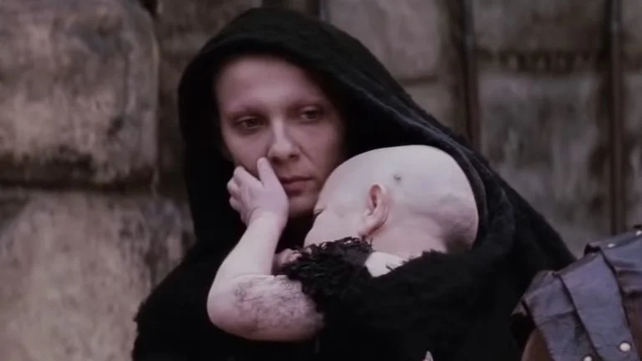
Szatan
Ks. Tomasz Krupnik
Wójtowice 2025

Slide 31
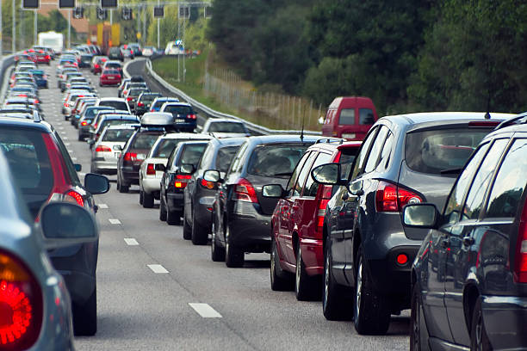
Szatan
Ks. Tomasz Krupnik
Wójtowice 2025

Slide 32
CHaldejczycy,
Kobieta,
Terroryzm,
Ananiasz
Ból głowy
Szatan
Ks. Tomasz Krupnik
Wójtowice 2025

Slide 33
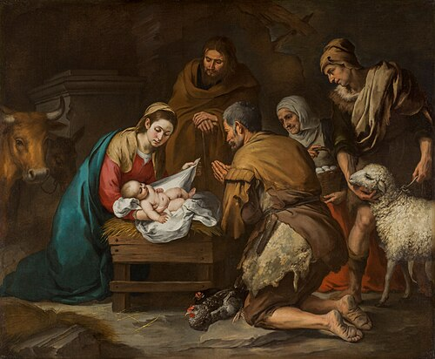
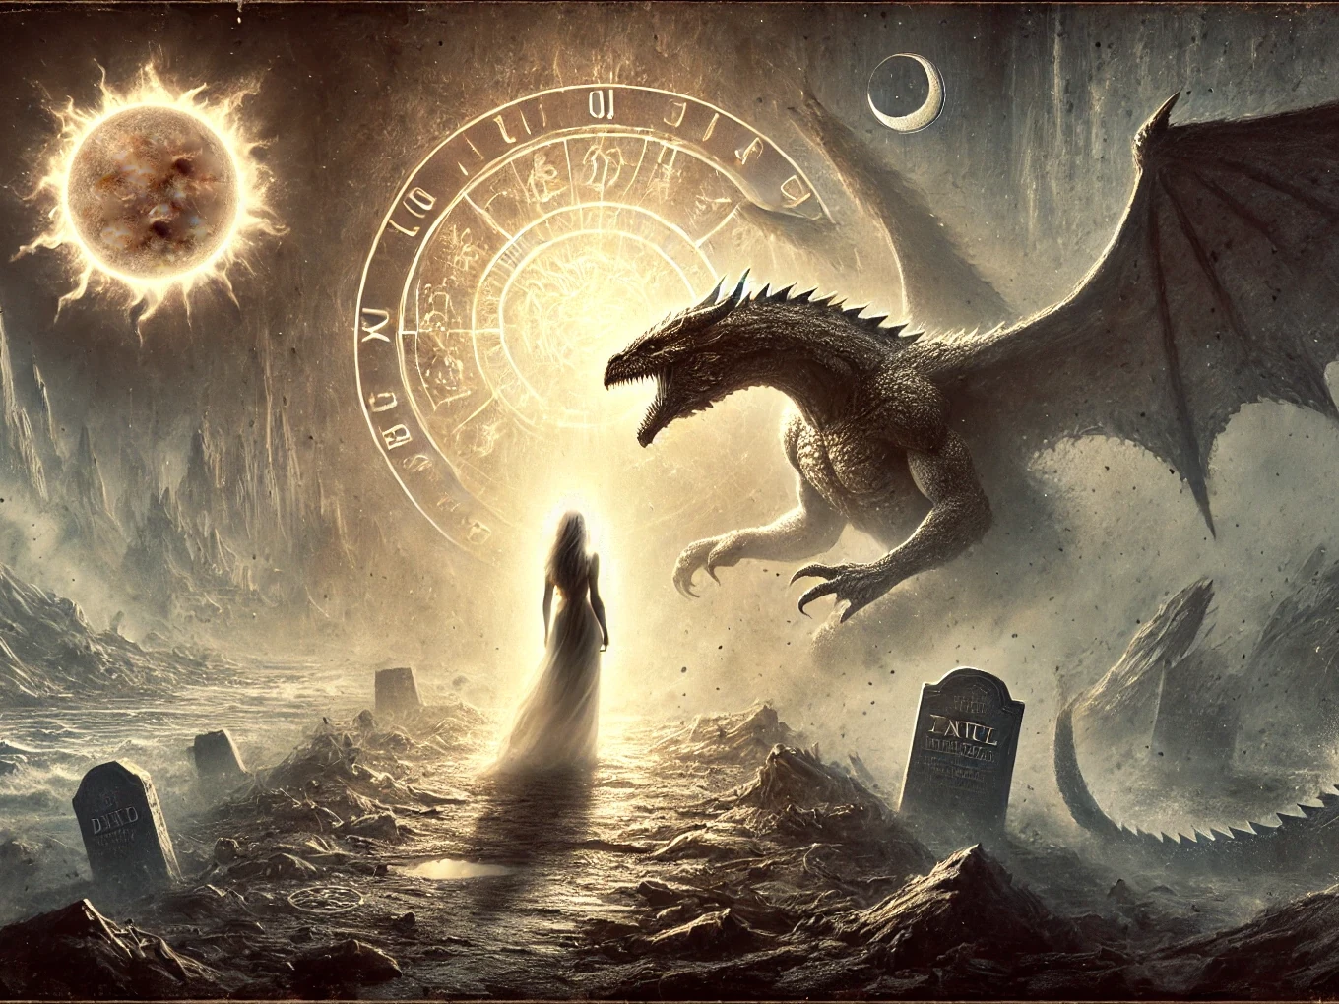
SCENA
Ks. Tomasz Krupnik
Wójtowice 2025

